Slide 1

Herzlich Willkommen zum Vortrag
über die Zahn- und Mundgesundheit
unserer Kinder von 0-6 Jahren
Ihr/e Referent/in:
Dr. Franziska Mustermann
1

Slide 2
Zahngesunde Ernährung –
die 2. Säule der Prophylaxe
2

Slide 3
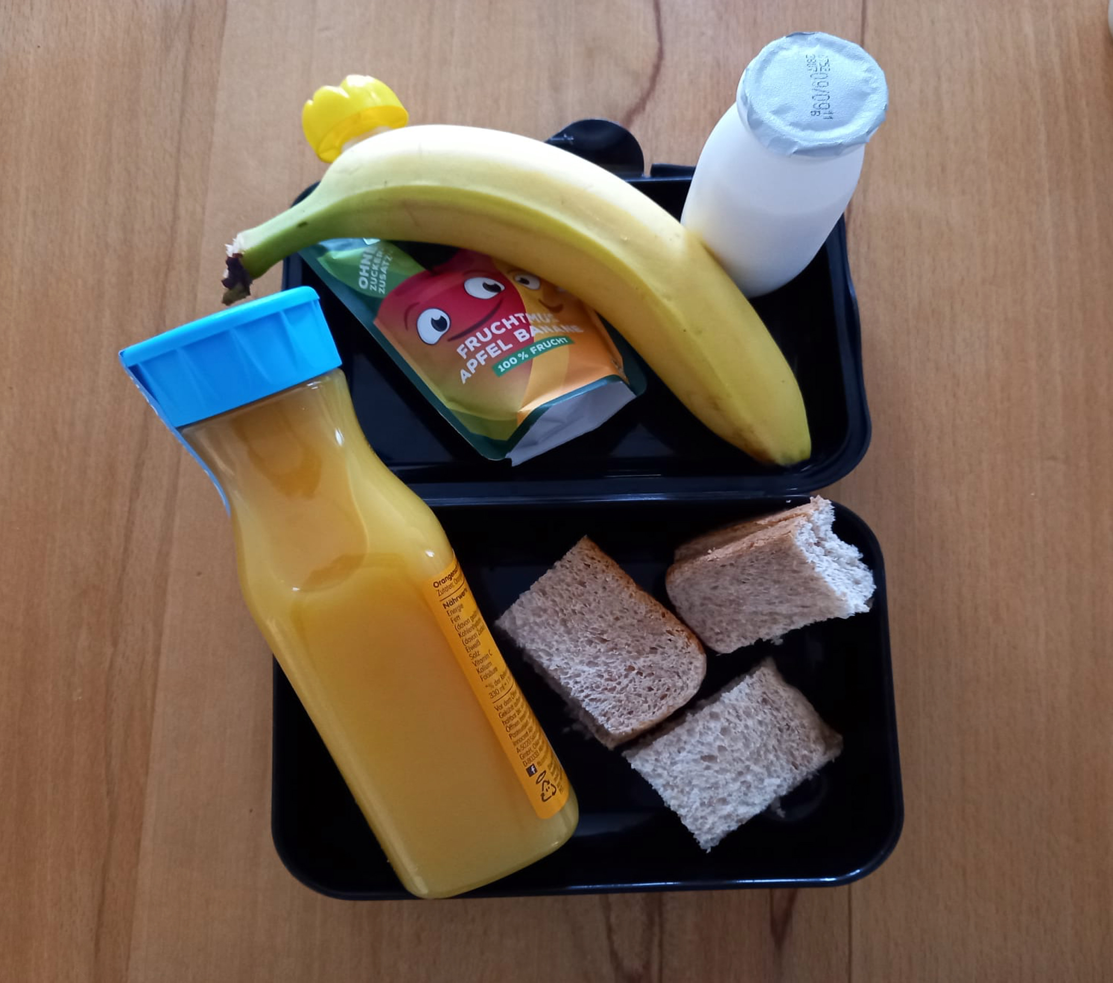
Ein gesunder Tag?
Foto: Dr. J. Hey
3

Slide 4
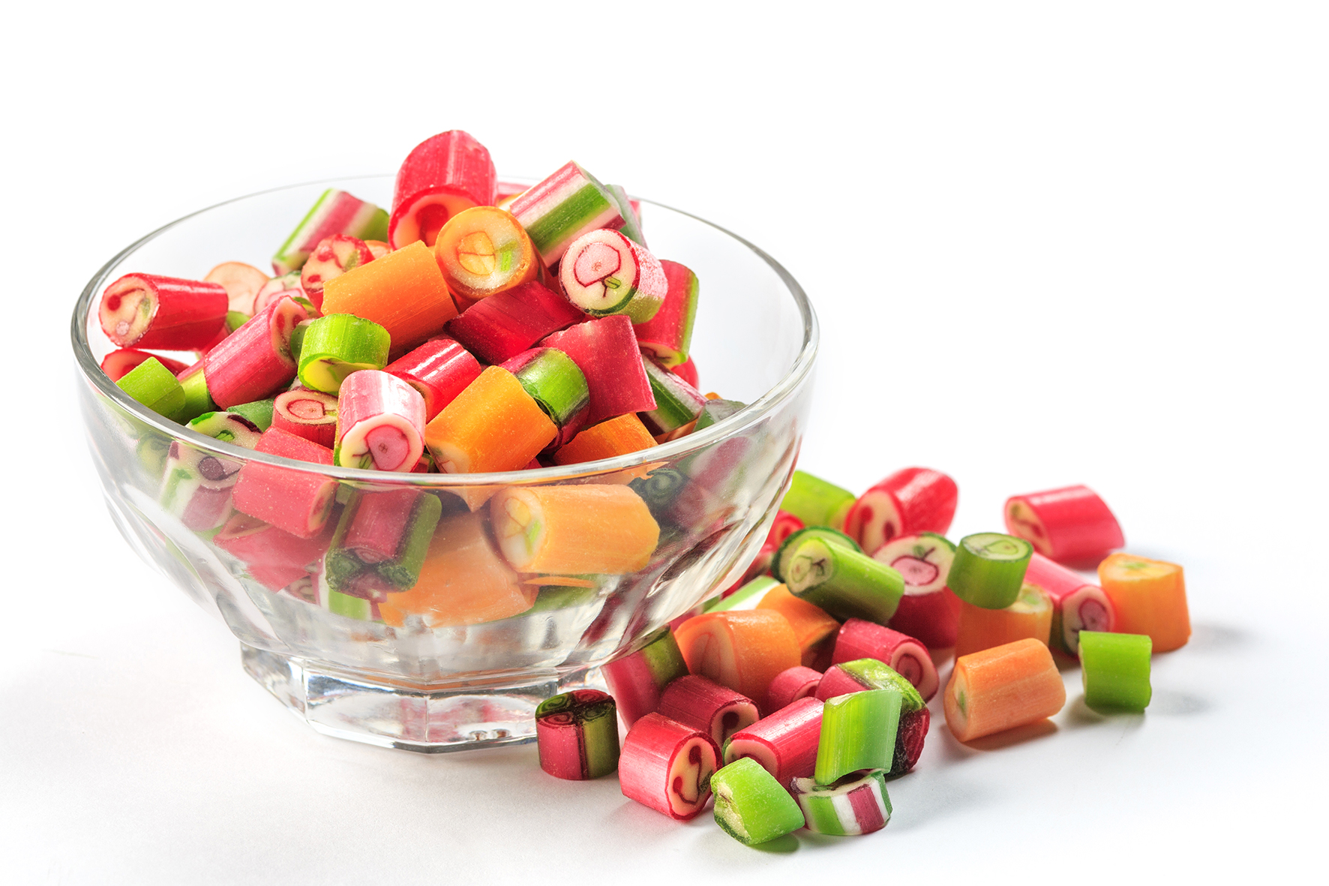
Themenschwerpunkte
Zucker – die tägliche Versuchung
Speichel ist wichtig!
Zuckermanagement – der intelligente Umgang mit den Zwischenmahlzeiten
Säurehaltige Lebensmittel Saures macht lustig – ein schlechter Scherz für unsere Zähne
Konsistenz & Verweildauer – wichtige Aspekte der zahngesunden Ernährung
Foto: master1305 - www.freepik.com
4

Slide 5

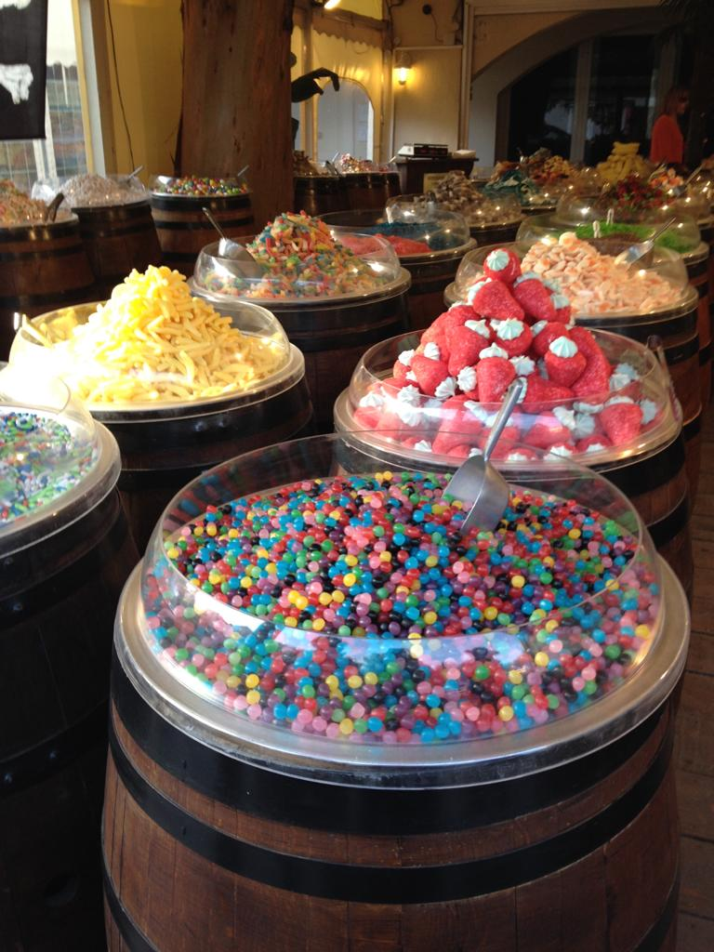
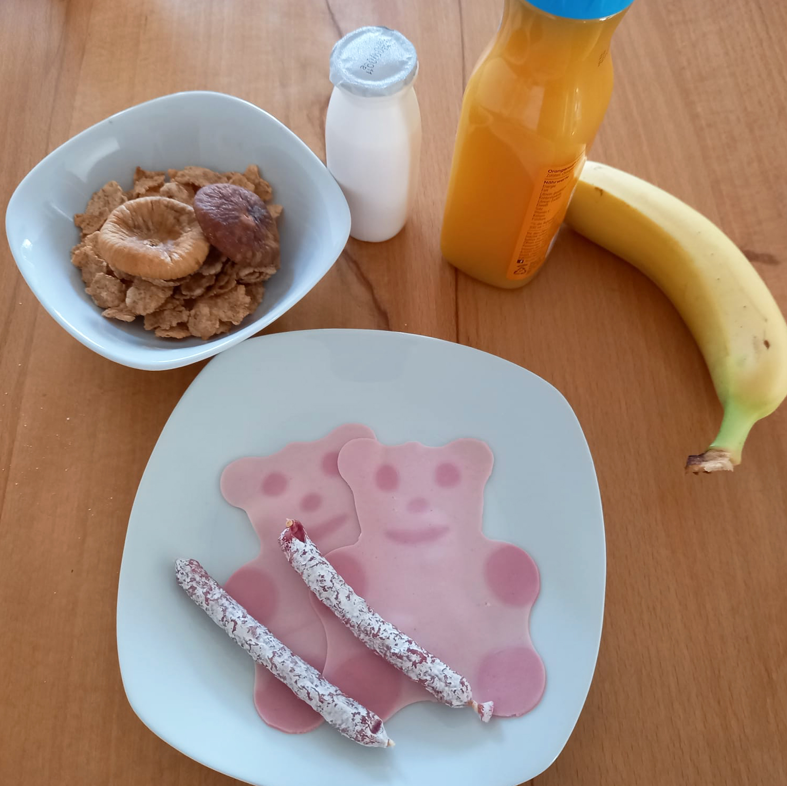
Zucker – die tägliche Versuchung
Vorsicht:
Zuckerfalle
Zucker im Alltag
Fotos: Dr. B. Hermann, Dr. J. Hey
Enthält eindeutig viel Zucker.
Enthält versteckten Zucker!
5

Slide 6
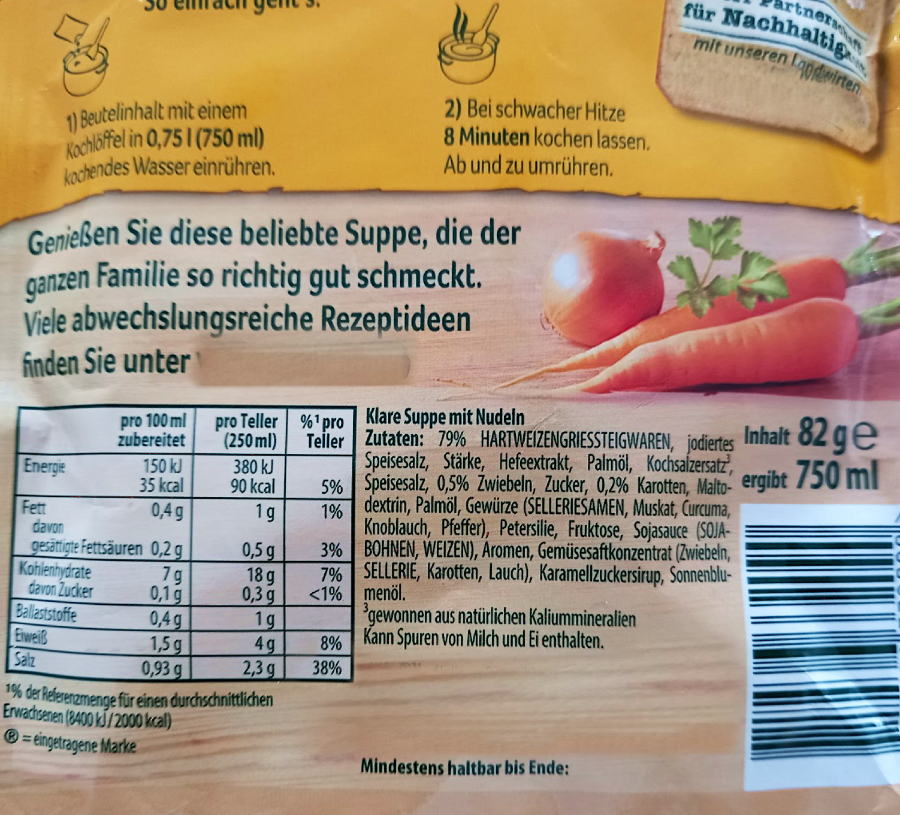
Zucker – die tägliche Versuchung
Versteckte Zucker werden meist unbewusst konsumiert
Versteckte Zucker im Alltag
Versteckte Zucker schmeckt man nicht.
Zucker dienen als Konservierungsmittel und Geschmacksverstärker.
Wir nehmen Zucker auf, ohne es zu wissen.
Viele Fertigprodukte (auch Kinderfertigtees) enthalten Zucker.
Foto: Dr. Jenny Hey
6

Slide 7
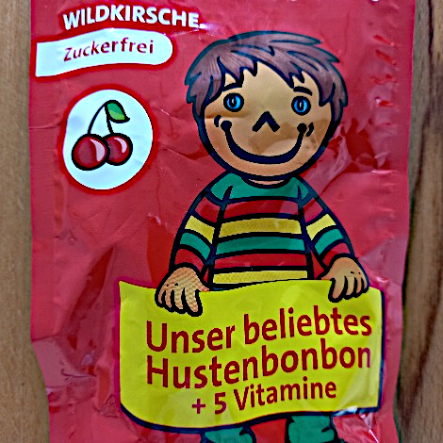
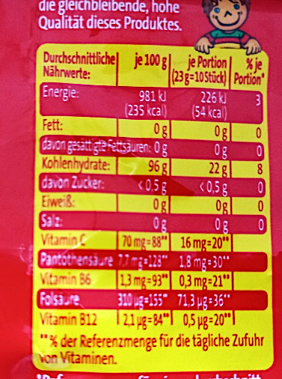
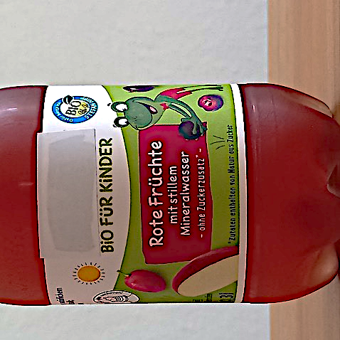

Zucker – die tägliche Versuchung
„Zuckerfrei“ bedeutet
nicht komplett frei von Zucker!
Eine gewisse Grammzahl an Zucker ist zulässig.
Es können zudem z.B. Honig, Sirup oder Traubenzucker enthalten sein.
„Ohne Zuckerzusatz“
Hier wurde kein Zucker zugesetzt.
Produkt kann aber von Natur aus Zucker enthalten.
Fotos: Dr. J. Hey
Gut zu wissen
7

Slide 8
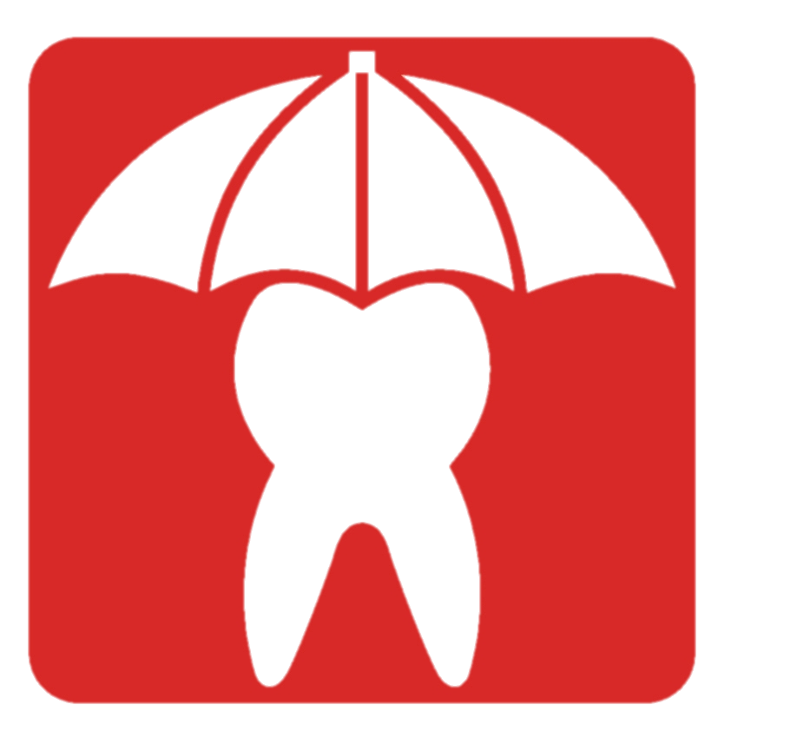


Zucker – die tägliche Versuchung
Gut zu wissen
„Zahnfreundlich“
Süßigkeiten oder Getränke mit diesem Qualitätszeichen verursachen weder Karies noch Säureschäden an den Zähnen.
Produktfoto: Fa. SIDROGA
8

Slide 9
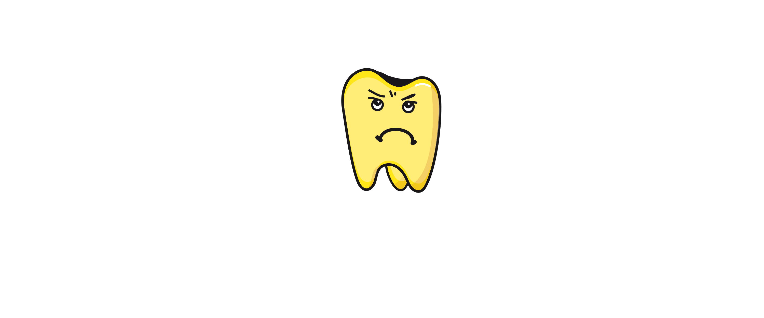
Zucker – die tägliche Versuchung
Foto: Archiv ﻿LAGZ/BLZK
Zucker hat viele Namen – Karies verursachen können sie alle:
9

Slide 10
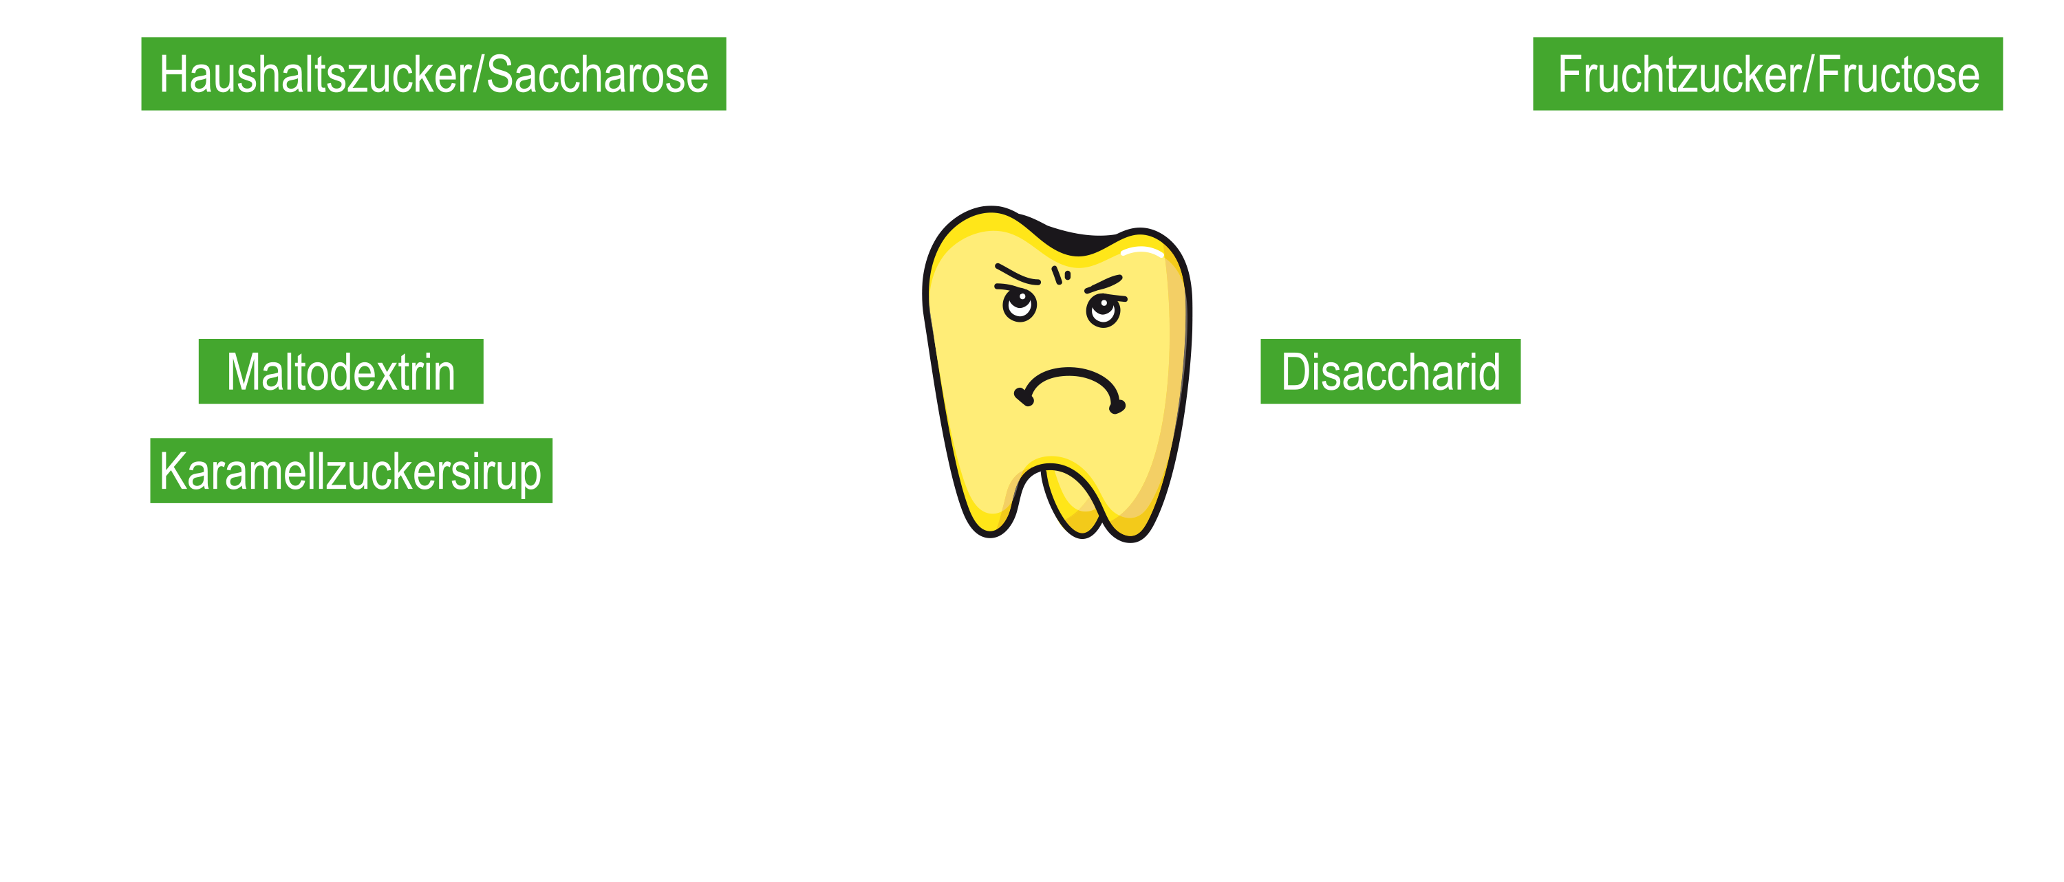
Zucker – die tägliche Versuchung
Foto: Archiv ﻿LAGZ/BLZK
Zucker hat viele Namen – Eine Tütensuppe voller Zucker
10

Slide 11
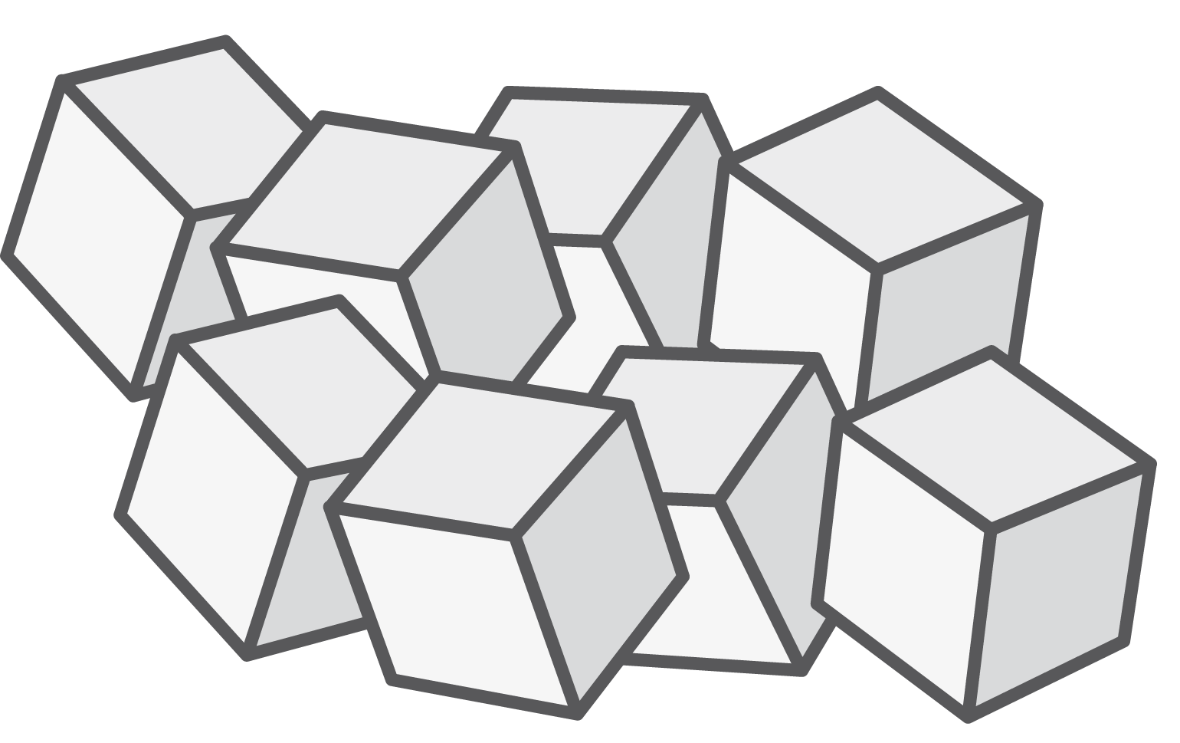
Zucker – die tägliche Versuchung
Foto: Archiv ﻿LAGZ/BLZK
Zuckerarten – Monosaccharide und Disaccharide mögen unsere Kariesbakterien besonders gerne
Monosaccharide = Einfachzucker
Glucose/Dextrose/Traubenzucker
Fructose/Fruchtzucker
Galaktose/Schleimzucker
Disaccharide = Doppelzucker
Saccharose/Haushaltszucker/Rübenzucker/ Vollrohrzucker
Brauner Zucker
Maltose/Malzzucker
Lactose/Milchzucker
Kandis
Invertzucker
11

Slide 12
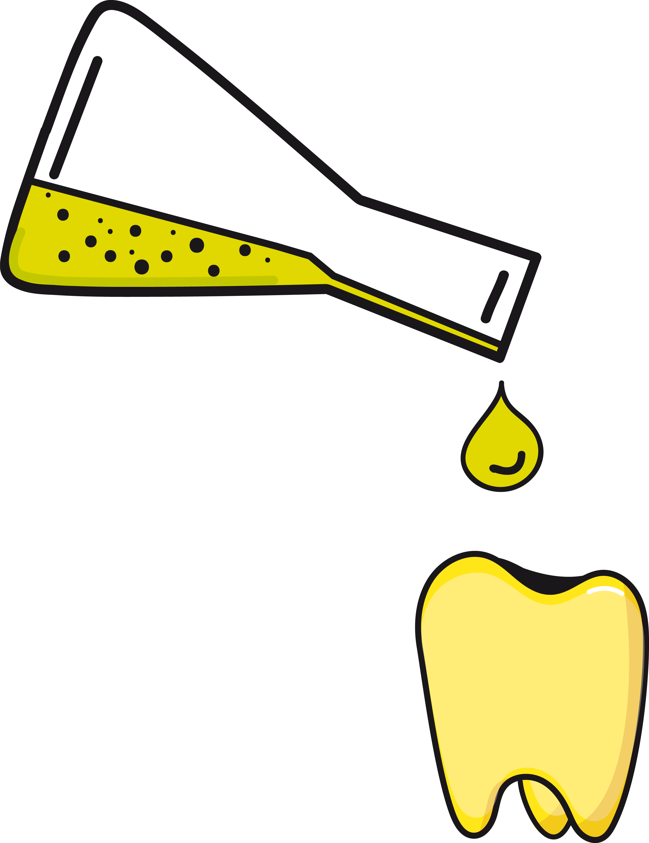
Zucker – die tägliche Versuchung
Was macht den Zucker so unsympathisch?
Zucker
Bakterien auf den Zähnen wandeln den Zucker in Säure um.
Der Zahnschmelz wird demineralisiert.
Durch den Verlust von Mineralien entsteht auf Dauer Karies.
12

Slide 13

Speichel ist wichtig!
In unserem Speichel sind Mineralien enthalten: z.B. Fluorid, Kalzium
Speichel verdünnt die entstandene Säure und neutralisiert diese.
Diese Mineralien können wieder in den demineralisierten Zahn eingebaut werden: Remineralisation
Speichel hat im Mund eine Spülfunktion.
Dazu braucht der Speichel aber Zeit!
Illustration: macrovector_official – freepik
13

Slide 14
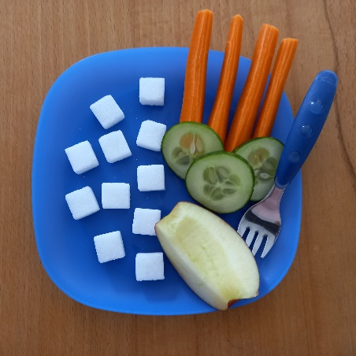
Zuckermanagement
Der intelligente Umgang mit den Zwischenmahlzeiten
Zwischen-mahlzeiten bewusst und clever einteilen
Die Anzahl der Zwischenmahlzeiten reduzieren
Zwischen den Mahlzeiten brauchen die Zähne „Pause“
Die Häufigkeit – nicht die Menge – ist das Problem
Zucker in den Zwischenmahlzeiten reduzieren
Süßigkeiten eignen sich als Nachtisch besser als zwischendurch
Foto: Dr. J. Hey
14

Slide 15
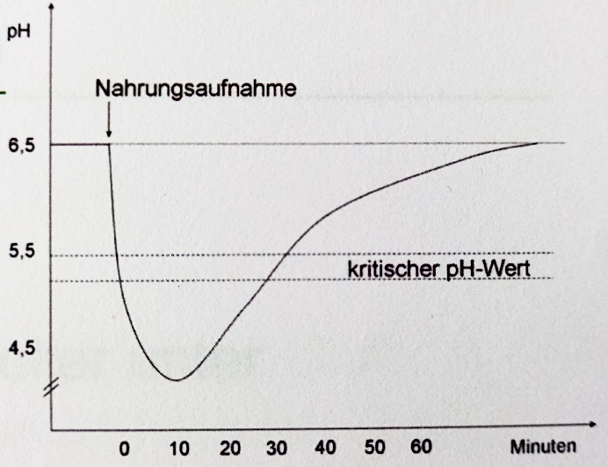
Säurehaltige Lebensmittel
Saures macht lustig – ein schlechter Scherz für unsere Zähne
Den „Schmelzfressern“ auf der Spur
Obst, Fruchtsäfte, Limonaden
Der pH-Wert in der Mundhöhle fällt.
der kritische Wert liegt unter 5,5
Der Zahnschmelz wird demineralisiert.
Durch den Verlust von Mineralien entsteht auf Dauer Karies.
15

Slide 16
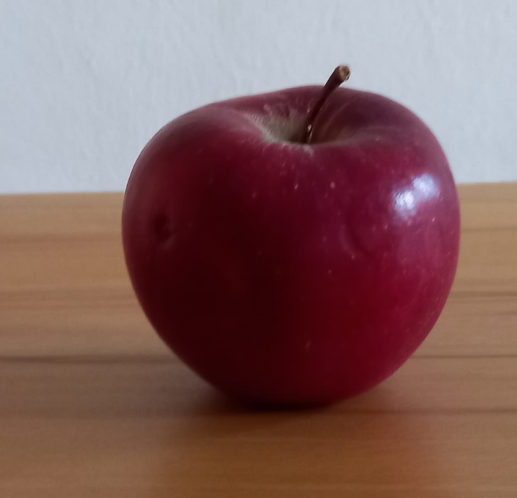

Säurehaltige Lebensmittel
Foto: Dr. J. Hey
Zurück zum Ursprung – der Apfel
Obst in seiner reinen Form:
Trotz der Fruchtsäure in Äpfeln, haben sie beim Verzehr als Stückobst eine geringe Säurebelastung.
Beim Kauen werden nicht alle Zellen aufgespalten.
Die Menge an austretenden Fruchtsäuren ist gering.
16

Slide 17
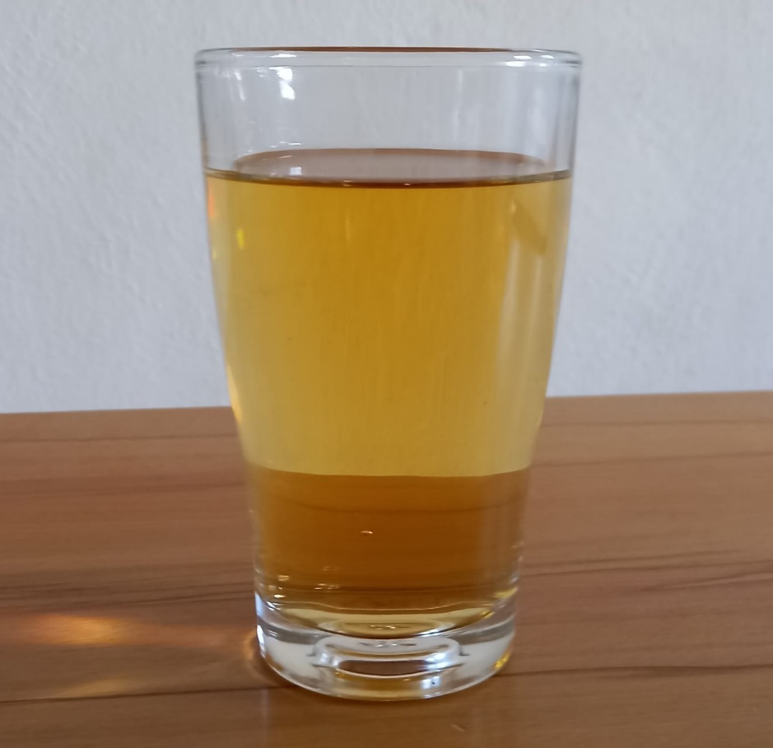

Säurehaltige Lebensmittel
Foto: Dr. J. Hey
Obst in gepresster Form als Apfelsaft oder Apfelschorle:
Durch die mechanische Bearbeitung des Obstes sind alle Zellen aufgespalten.
Die im Obst enthaltenen Fruchtsäuren liegen sozusagen frei.
Die Säurebelastung am Zahn ist deutlich höher als beim Stückobst.
17

Slide 18
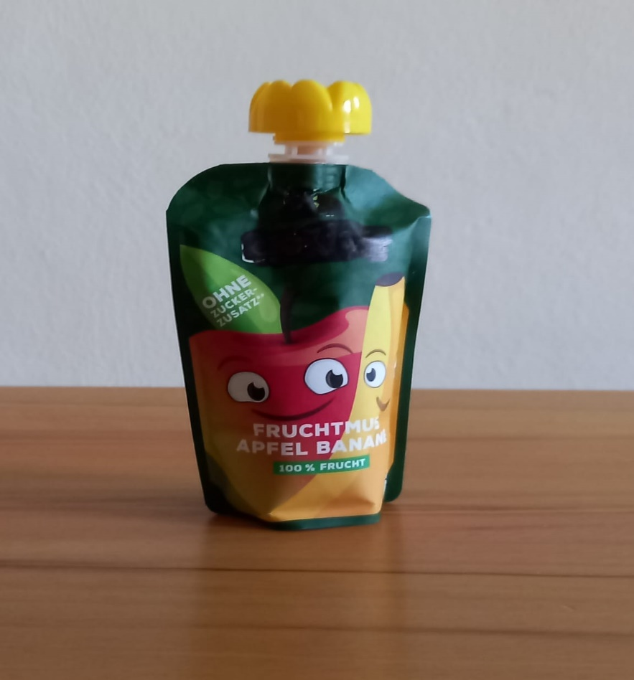
Säurehaltige Lebensmittel
Foto: Dr. J. Hey
Obst in „Musform“ – Quetschies
Hier ist es wie beim Apfelsaft:
Die Säurebelastung an den Zähnen ist hoch.
Kinder werden durch den Verschluss zum Dauernuckeln animiert.
18

Slide 19
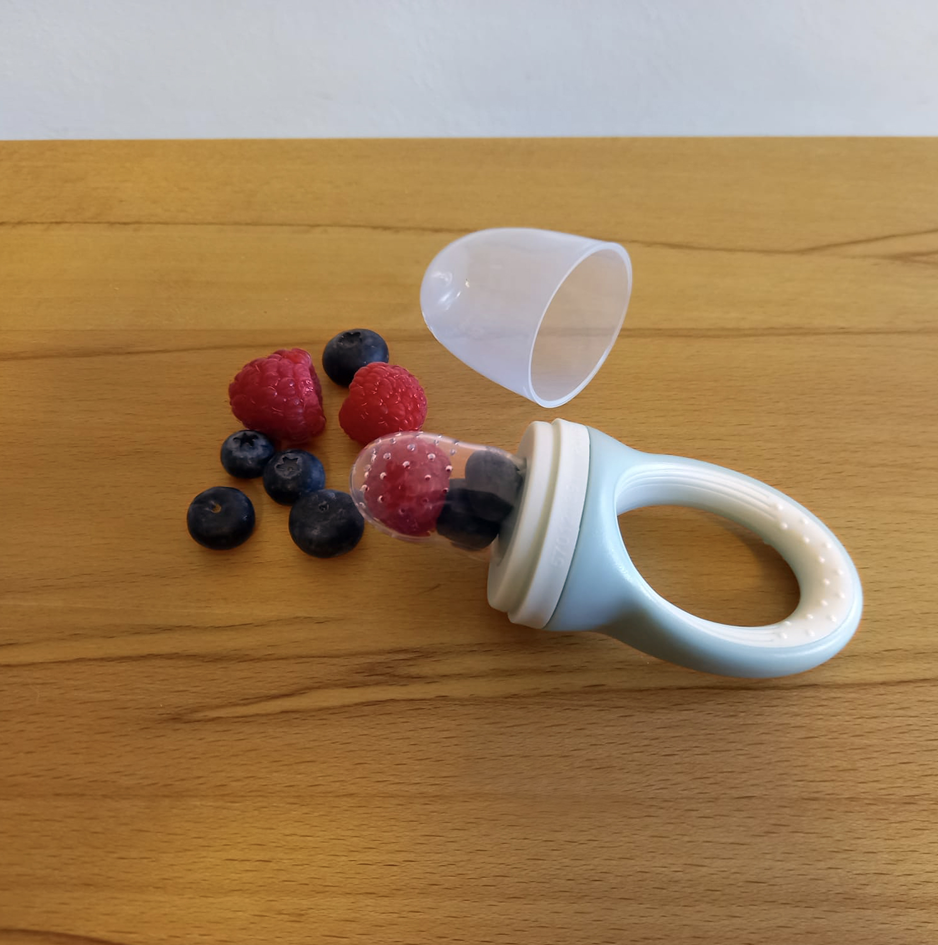
Säurehaltige Lebensmittel
Foto: Dr. J. Hey
Obst in Fruchtsaugern
Hier ist es wie beim Quetschie:
Die Zucker- und Säurebelastung an den Zähnen ist hoch Kariesrisiko steigt.
Kinder werden durch den Sauger unbeaufsichtigt zum Dauernuckeln animiert.
Keine Gewöhnung an feste Nahrung sowie Beeinträchtigung der Entwicklung der Zungen- und Mundmuskulatur.
Diese Darreichungsform stellt ein unnötiges Risiko für die Zahngesundheit Ihres Kindes dar!
19

Slide 20
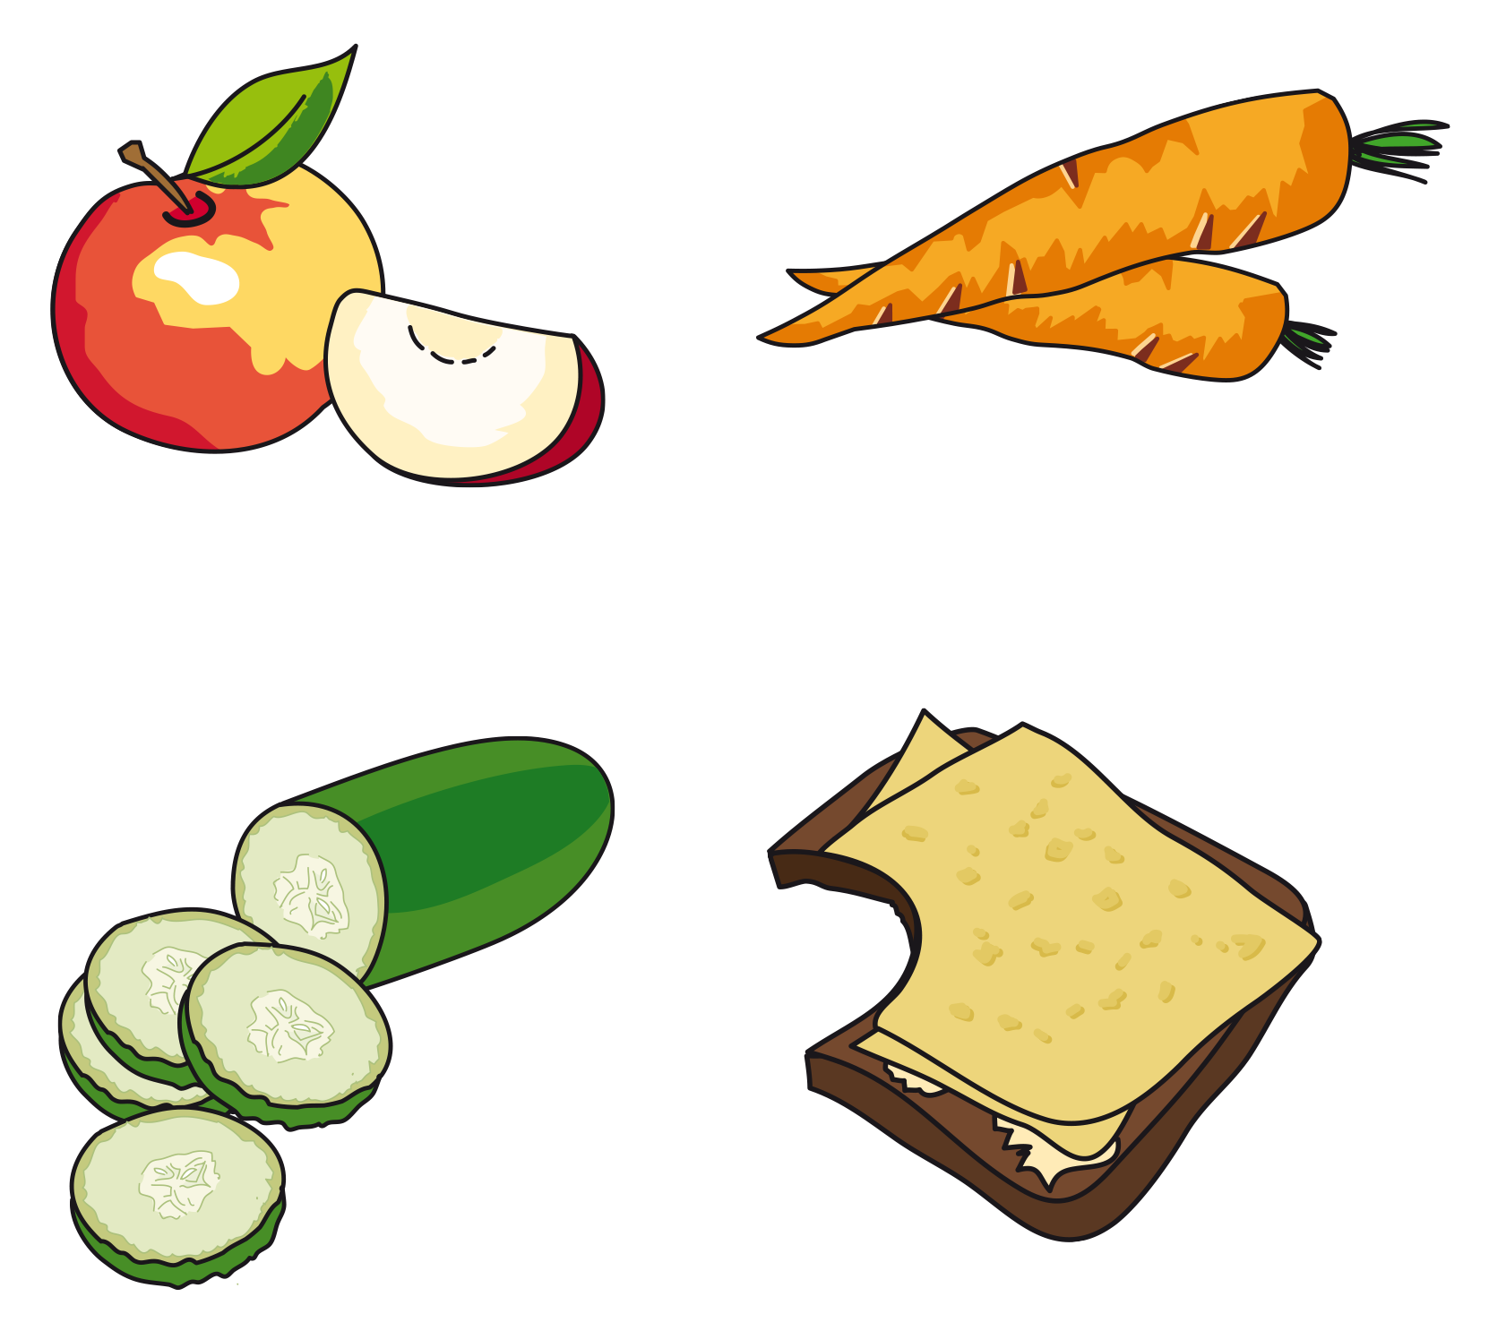
Konsistenz & Verweildauer – wichtige Aspekte der zahngesunden Ernährung
Konsistenz
Die Zähne möchten arbeiten!
Feste Lebensmittel fördern durch verstärktes Kauen die Speichelproduktion.
Der Speichel kann nun seine Aufgaben übernehmen.
Festes Kauen fördert auch die Kiefermuskulatur,
weiche und klebrige Nahrung bleibt dagegen an und zwischen den Zähnen haften.
Illustration: Pokorny Design
20

Slide 21
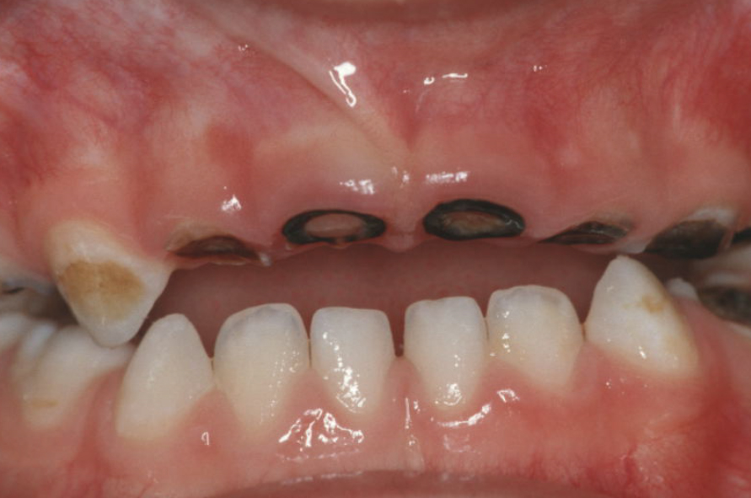
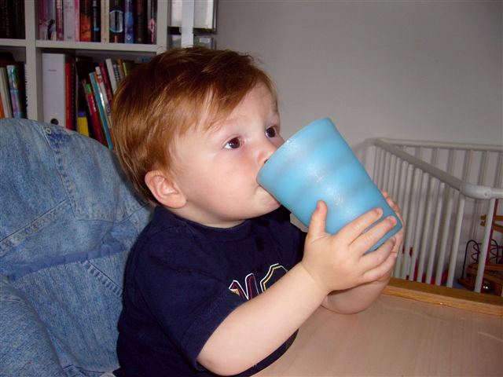
Konsistenz & Verweildauer – wichtige Aspekte der zahngesunden Ernährung
Verweildauer
Die Zeit spielt eine wichtig Rolle!
Die Early Childhood Caries (ECC) wird gefördert durch:
unkontrolliertes Trinken von süßen Getränken aus der Nuckelflasche oder Schnabeltasse
süße Getränke in der Nacht
nächtliches Stillen über das erste Lebensjahr hinaus
Gabe von weicher oder klebriger Nahrung
Kinder können ab dem 1. Lebensjahr aus dem Becher trinken!
Fotos: Archiv LAGZ Bayern
21

Slide 22
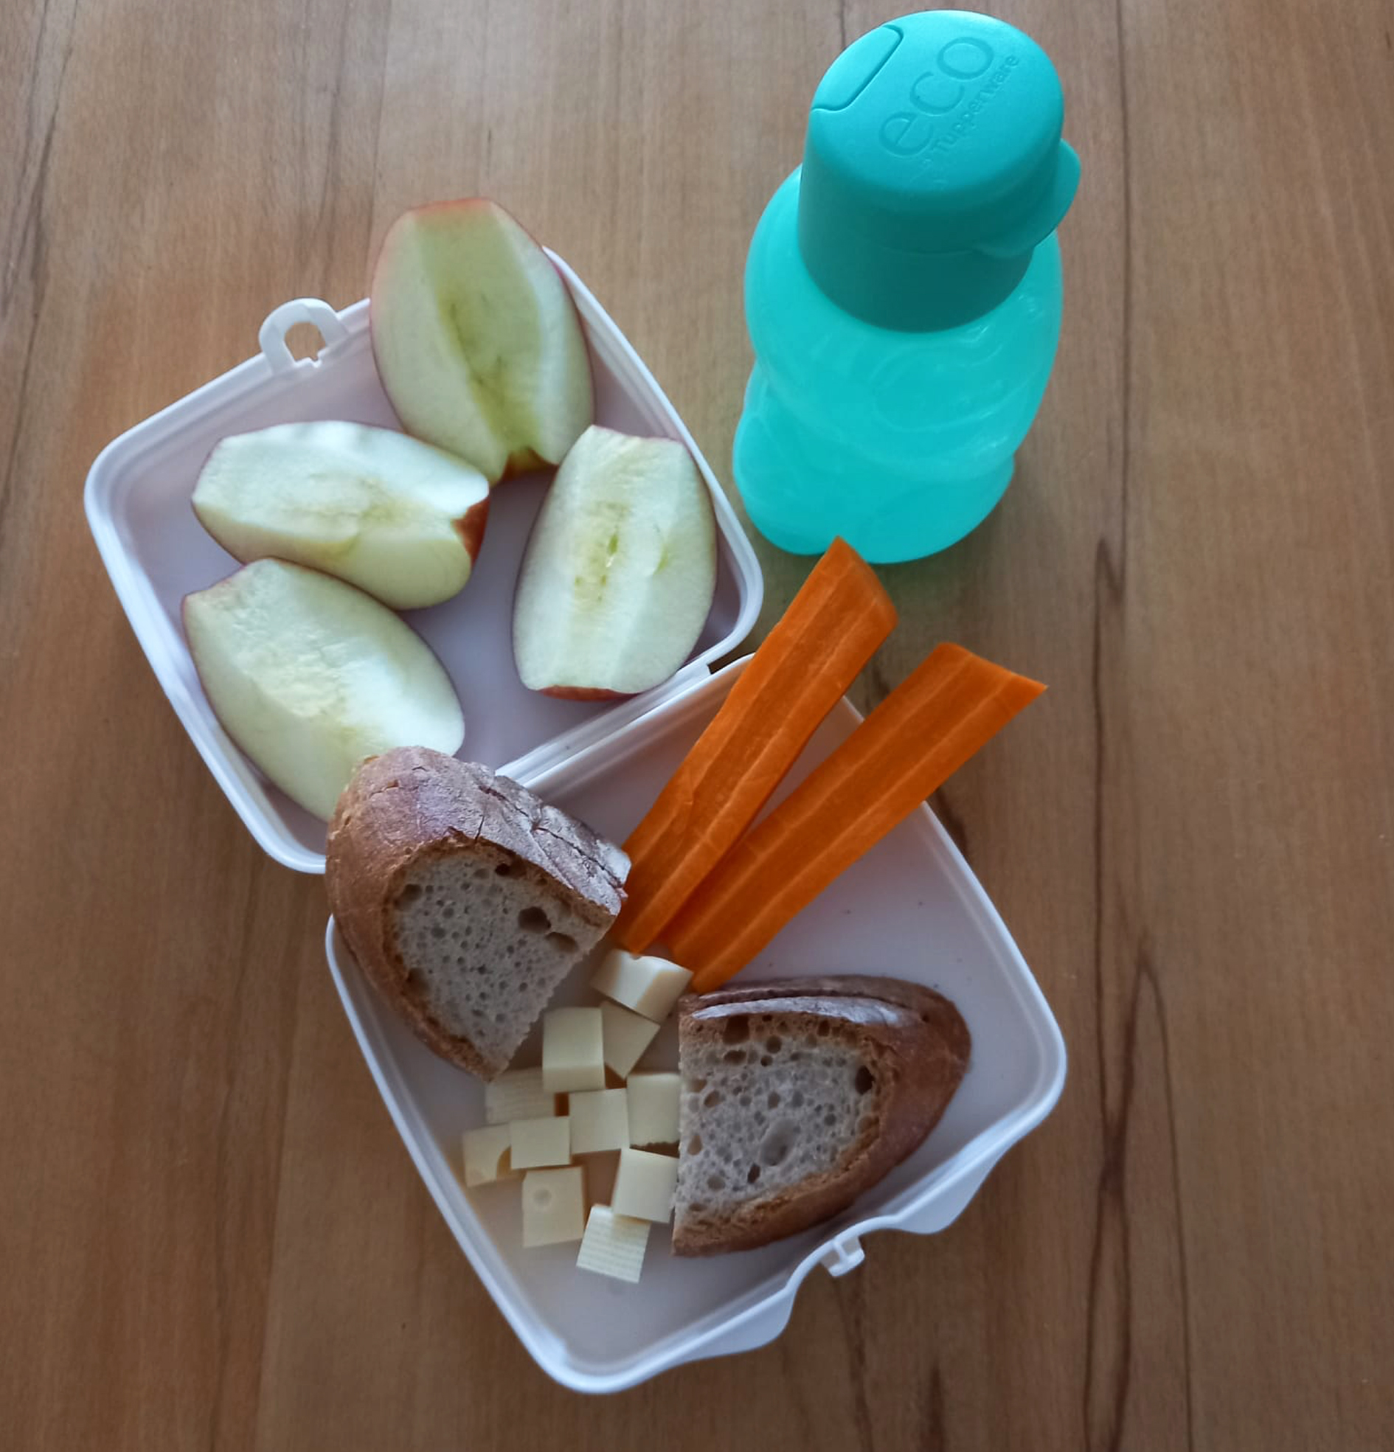
Es ist nicht schwer – und bleibt lecker
Fotos: Dr. J. Hey
22

Slide 23

Haben Sie noch Fragen?
23

Slide 24

Denken Sie daran …
Zwischenmahlzeiten:
So häufig wie nötig – so selten wie möglich!
Kurze Verweildauer und knackige Konsistenz
Kariesbakterien sind nicht wählerisch.
Verdünnte Säure (Schorle!) bleibt dennoch Säure.
Steter Tropfen höhlt den Zahn.
Saures und Süßes – unsere Zähne mögen beides nicht!
Foto: © vitapix – Fotolia.com
24

